Slide 1
Baccalauréat
Projet python

Slide 2
Sommaire
Description du jeu
Déroulement d’une partie
Analyse de conception
Tests

Slide 3
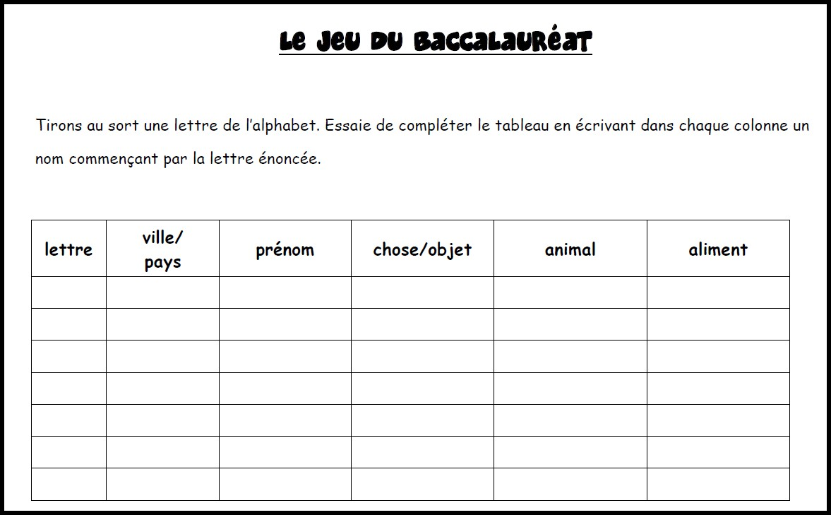
Description du jeu
1 vs 1
5 Catégories
une lettre aléatoire
Pour chaque Catégorie trouver un mot commençant par la lettre générée
Remplir le plus de champs avant son adversaire

Slide 4
Déroulement d’une partie
Etablir la connexion
Serveur / Client
Deuxième étape
Détermination du Score
Première étape
Générer une lettre aléatoire
Saisir les champs
Et Valider
Actualisation des Scores
Vérification
Des mots saisi

Slide 5
Analyse de conception
Organisation
Outils
1 programmeur → Plusieurs fonctions
Fin des fonctions → Programme Main
Fonction → Travail ensemble
Tkinter
Threading
Socket
Sqlite3

Slide 6

Développement
SQLite est une bibliothèque écrite en C,intégré directement à un programme
Socket : une association au niveau de l'OS entre un programme qui tourne en boucle et le port de la machine qui lui a été dédié.
Threading permet de gérer plusieurs demandes en même temps.

Slide 7
Problèmes recontrés
Echanges de données Client Serveur
Organisation
Le choix d’interface
Validation des entrées
Score

Slide 8
Conclusion
Travaille en équipe
Organisation
Gérer des problèmes
Compétences

